Slide 1
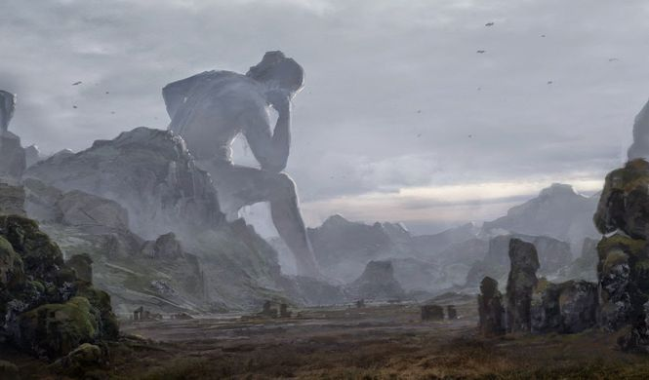

#21 : Annexe B
2e mythe :
« les géants »

Slide 2
Genèse 6.4 (King James, 1611)
Il y avait des géants sur la terre en ces jours-là, et aussi après cela lorsque les fils de Dieu vinrent vers les filles des hommes, et elles leur enfantèrent des enfants ; ceux-ci devinrent des hommes puissants qui de tout temps étaient des gens de renom.
Genèse 6.1 (King James, 1611)
Et il arriva lorsque les hommes commencèrent à se multiplier sur la face de la terre et que des filles leur furent nées,

Slide 3
Genèse 6.4 (King James, 1611)
Il y avait des géants sur la terre en ces jours-là, et aussi après cela lorsque les fils de Dieu vinrent vers les filles des hommes, et elles leur enfantèrent des enfants ; ceux-ci devinrent des hommes puissants qui de tout temps étaient des gens de renom.
Genèse 6.1 (King James, 1611)
Et il arriva lorsque les hommes commencèrent à se multiplier sur la face de la terre et que des filles leur furent nées,

Slide 4
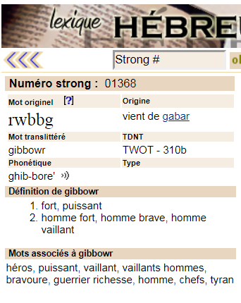

Slide 5
2 Samuel 10.7 (King James, 1611)
Et lorsque David l’apprit, il envoya Joab et toute l’armée d’hommes puissants.

Slide 6
2 Samuel 23.8 (King James, 1611)
Ce sont ici les noms des puissants hommes qu’avait David : Le Tachmonite qui s’assied sur le siège, chef parmi les capitaines ; ledit était Adino, l’Eznite, il leva sa lance sur huit cents hommes qu’il tua en une seule fois.

Slide 7
Genèse 6.4 (King James, 1611)
Il y avait des géants sur la terre en ces jours-là, et aussi après cela lorsque les fils de Dieu vinrent vers les filles des hommes, et elles leur enfantèrent des enfants ; ceux-ci devinrent des hommes puissants qui de tout temps étaient des gens de renom.

Slide 8
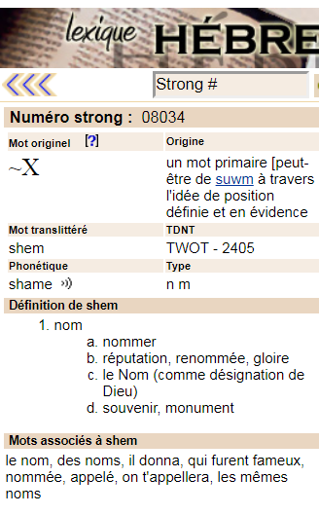

Slide 9
2 Samuel 17.10 (King James, 1611)
Et celui-là même qui est vaillant, dont le cœur est comme le cœur d’un lion, se fondra complètement ; car tout Israël sait que ton père est un homme puissant, et que ceux qui sont avec lui sont des hommes vaillants.

Slide 10
1 Samuel 18.5 (King James, 1611)
Et David allait partout où Saul l’envoyait et se comportait avec sagesse ; et Saul l’établit sur les hommes de guerre ; et il fut accepté aux yeux de tout le peuple, et même aux yeux des serviteurs de Saul.

Slide 11
1 Samuel 18.6/7 (King James, 1611)
Et il arriva comme ils revenaient, quand David retournait après avoir tué le Philistin, que les femmes sortirent de toutes les villes d’Israël, chantant et dansant, à la rencontre du roi Saul, avec des tambourins, avec joie, et avec des instruments de musique ;
Et les femmes s’entre répondaient tandis qu’elles jouaient, et disaient : Saul a tué ses mille, et David ses dix mille.

Slide 12
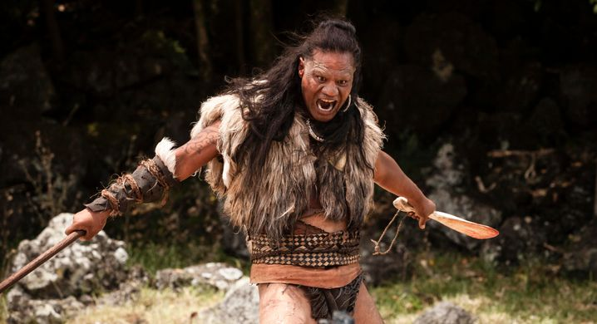

Slide 13
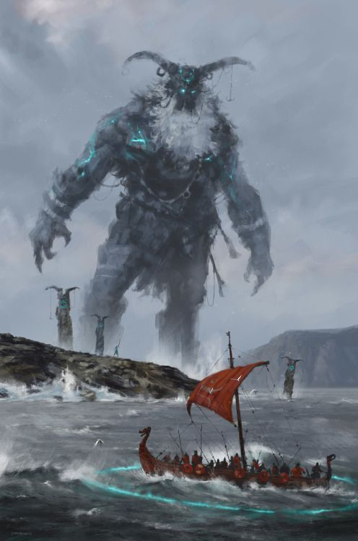

Slide 14
Genèse 6.5 (King James, 1611)
Et le SEIGNEUR vit que la méchanceté de l’homme était grande sur la terre, et que toute l’imagination des pensées de son cœur n’était que continuellement mauvaise.

Slide 15
Genèse 6.6 (King James, 1611)
Et le SEIGNEUR se repentit d’avoir fait l’homme sur la terre, et il s’en affligea dans son cœur.

Slide 16
Genèse 6.7 (King James, 1611)
Et le SEIGNEUR dit : J’exterminerai de la face de la terre l’homme que j’ai créé ; tant l’homme et la bête, et les êtres rampants, et les volatiles dans l’air ; car je me repens de les avoir faits.

Slide 17
Nombres 13.33 (King James, 1611)
Et nous y avons vu les géants, les fils d’Anak, qui sont descendants des géants ; et nous étions à nos yeux comme des sauterelles, et nous l’étions aussi à leurs yeux.

Slide 18
Genèse 14.5 (King James, 1611)
Et pendant la quatorzième année, Chedorlaomer et les rois qui étaient avec lui, vinrent et frappèrent les Rephaim à Ashteroth Karnaim, et les Zuzim à Ham, les Emim à Shaveh Kiriathim,

Slide 19
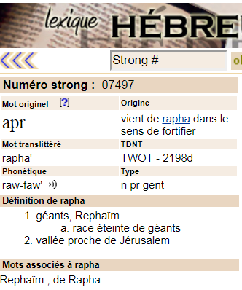

Slide 20
Genèse 14.5 (King James, 1611)
Et pendant la quatorzième année, Chedorlaomer et les rois qui étaient avec lui, vinrent et frappèrent les Rephaim à Ashteroth Karnaim, et les Zuzim à Ham, les Emim à Shaveh Kiriathim,

Slide 21
Deutéronome 2.9 (King James, 1611)
Alors le SEIGNEUR me dit : N’afflige pas les Moabites, et ne les provoque pas à la bataille; car je ne te donnerai rien de leur pays en possession, parce que j’ai donné Ar en possession aux enfants de Lot.

Slide 22
Deutéronome 2.10 (King James, 1611)
Les Emim y demeuraient auparavant, peuple grand, et nombreux, et de haute taille, comme les Anakims;

Slide 23
Deutéronome 2.10 (King James, 1611)
Les Emim y demeuraient auparavant, peuple grand, et nombreux, et de haute taille, comme les Anakims;

Slide 24
Deutéronome 2.11 (King James, 1611)
Qui étaient aussi considérés géants, comme les Anakims; mais les Moabites les appelaient Emim.

Slide 26
Deutéronome 2.10 (King James, 1611)
Les Emim y demeuraient auparavant, peuple grand, et nombreux, et de haute taille, comme les Anakims;
Deutéronome 2.11 (King James, 1611)
Qui étaient aussi considérés géants, comme les Anakims; mais les Moabites les appelaient Emim.

Slide 27
Deutéronome 2.19 (King James, 1611)
Et quand tu seras arrivé en face des enfants d’Ammon, ne les afflige pas, et n’aie pas de démêlé avec eux; car je ne te donnerai aucune possession du pays des enfants d’Ammon, parce que je l’ai donné en possession aux descendants de Lot.

Slide 28
Deutéronome 2.20 (King James, 1611)
Qui aussi était considéré un pays de géants; les géants y demeuraient jadis, et les Ammonites les appellent Zamzummim;

Slide 30
Deutéronome 2.21 (King James, 1611)
C’était un peuple grand, nombreux, et de haute taille, comme les Anakims; mais le SEIGNEUR les détruisit devant eux, et ils leur succédèrent, et demeurèrent à leur place.

Slide 31
Deutéronome 3.11 (King James, 1611)
Car seulement Og, roi de Bashan, demeura du reste des géants (…)

Slide 32
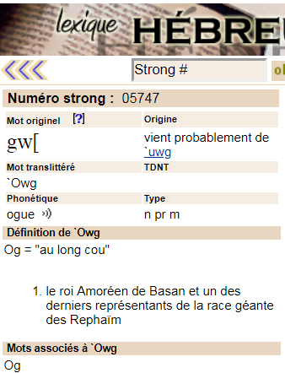

Slide 33
Deutéronome 3.11 (King James, 1611)
Car seulement Og, roi de Bashan, demeura du reste des géants; voici, son lit était un lit de fer, n’est-il pas à Rabbath des enfants d’Ammon ? Sa longueur était de neuf coudées, et sa largeur de quatre coudées, de coudée d’homme.

Slide 34
Deutéronome 3.11 (King James, 1611)
Car seulement Og, roi de Bashan, demeura du reste des géants; voici, son lit était un lit de fer, n’est-il pas à Rabbath des enfants d’Ammon ? Sa longueur était de neuf coudées, et sa largeur de quatre coudées, de coudée d’homme.
Longueur : 4 mètres
Largeur : 2 mètres

Slide 35
1 Samuel 17.4 (King James, 1611)
Et il sortit du camp des Philistins un champion, nommé Goliath, de Gath, sa hauteur était de six coudées et un empan.
Hauteur : 3 mètres

Slide 36


Slide 37
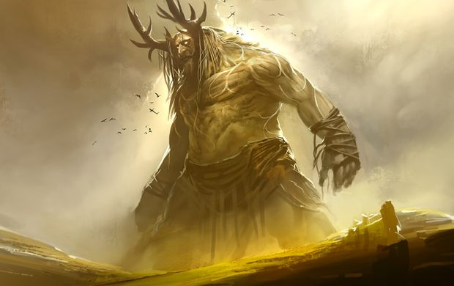

Slide 38

Nombres 13.33 (King James, 1611)
Et nous y avons vu les géants, les fils d’Anak, qui sont descendants des géants ; et nous étions à nos yeux comme des sauterelles, et nous l’étions aussi à leurs yeux.

Slide 39
Esaïe 40.18 (King James, 1611)
À qui donc ferez-vous ressembler Dieu ? ou à quelle ressemblance le comparerez-vous ?

Slide 40
Esaïe 40.22/23 (King James, 1611)
C’est lui qui est assis sur le cercle de la terre, et ses habitants sont comme des sauterelles, qui étend les cieux comme un rideau, et les déploie comme une tente pour y demeurer ;
Qui réduit les princes à rien, il fait les juges de la terre que vanité.

Slide 41
Esaïe 40.26 (King James, 1611)
Levez vos yeux en haut, et contemplez qui a créé ces choses, qui fait sortir par nombre leur armée, il les appelle toutes par leur nom, par la grandeur de son pouvoir, aucune ne manque, car il excelle en puissance.

Slide 42
Nombres 13.33 (King James, 1611)
Et nous y avons vu les géants, les fils d’Anak, qui sont descendants des géants ; et nous étions à nos yeux comme des sauterelles, et nous l’étions aussi à leurs yeux.

Slide 43
Deutéronome 7.1 (King James, 1611)
Quand le SEIGNEUR ton Dieu t’aura fait entrer dans le pays dont tu vas prendre possession, qu’il aura ôté de devant toi beaucoup de nations, les Héthiens, les Guirgasiens, les Amorites, les Canaanites, les Perizzites, et les Hivites, et les Jebusites, sept nations plus grandes et plus puissantes que toi,

Slide 44
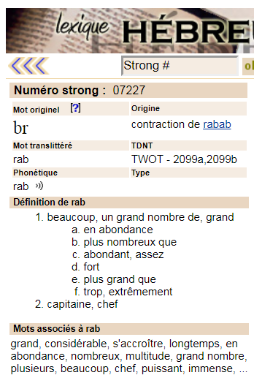

Slide 45
Deutéronome 7.1 (King James, 1611)
Quand le SEIGNEUR ton Dieu t’aura fait entrer dans le pays dont tu vas prendre possession, qu’il aura ôté de devant toi beaucoup de nations, les Héthiens, les Guirgasiens, les Amorites, les Canaanites, les Perizzites, et les Hivites, et les Jebusites, sept nations plus grandes et plus puissantes que toi,

Slide 46
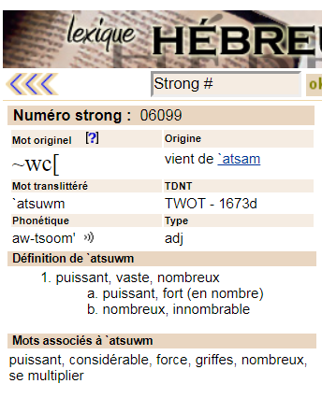

Slide 47
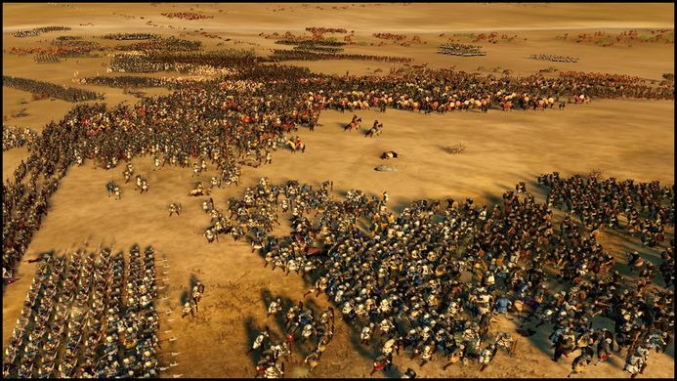

Slide 48
Nombres 13.33 (King James, 1611)
Et nous y avons vu les géants, les fils d’Anak, qui sont descendants des géants ; et nous étions à nos yeux comme des sauterelles, et nous l’étions aussi à leurs yeux.

Slide 49
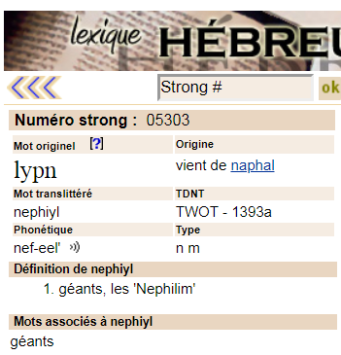

Slide 50
Nombres 13.33 (King James, 1611)
Et nous y avons vu les Nephilim, les fils d’Anak, qui sont descendants des Nephilim ; et nous étions à nos yeux comme des sauterelles, et nous l’étions aussi à leurs yeux.

Slide 51
Nombres 13.31/32 (King James, 1611)
Mais les hommes qui étaient montés avec lui, dirent : Nous ne sommes pas capables de monter contre ce peuple, car ils sont plus forts que nous.
Et ils soumirent un mauvais rapport sur le pays qu’ils avaient examiné devant les enfants d’Israël disant : Le pays que nous avons parcouru pour le reconnaître est un pays qui dévore ses habitants, et tout le peuple que nous y avons vu, sont des hommes de grande stature.

Slide 52
Nombres 14.35 (King James, 1611)
Moi, le SEIGNEUR, je l’ai dit : Je le ferai assurément à toute cette méchante congrégation, ceux qui se sont assemblés contre moi ; ils seront consumés dans ce désert, et ils y mourront.

Slide 53
Nombres 14.36/37 (King James, 1611)
Et les hommes que Moïse avait envoyés pour examiner le pays, qui revinrent et avaient fait murmurer contre lui toute la congrégation en élevant une calomnie sur le pays ;
Ces hommes mêmes, qui avaient soumis un mauvais rapport sur le pays, moururent de la plaie devant le SEIGNEUR.

Slide 54
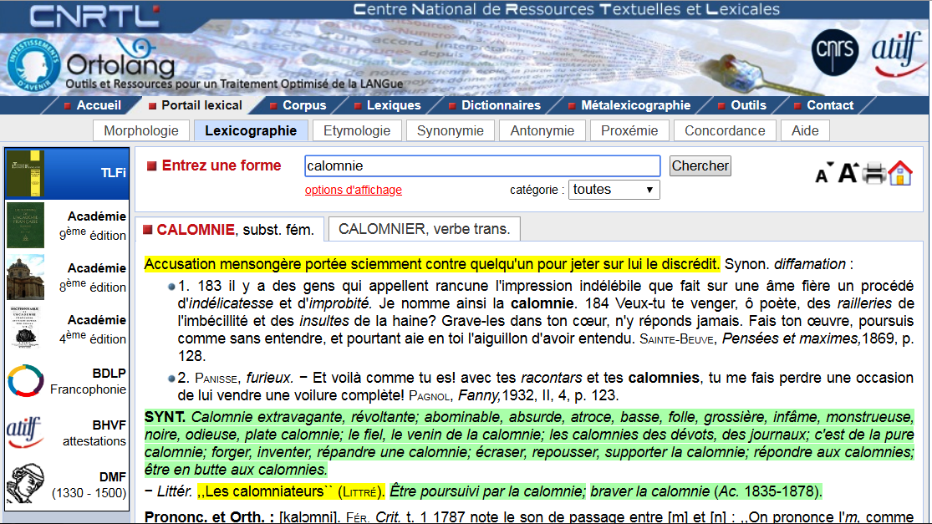

Slide 55
Nombres 14.36/37 (King James, 1611)
Et les hommes que Moïse avait envoyés pour examiner le pays, qui revinrent et avaient fait murmurer contre lui toute la congrégation en élevant une calomnie sur le pays ;
Ces hommes mêmes, qui avaient soumis un mauvais rapport sur le pays, moururent de la plaie devant le SEIGNEUR.
FAUX RAPPORT

Slide 56
Genèse 6.4 (King James, 1611)
Il y avait des géants sur la terre en ces jours-là (…)

Slide 58
Genèse 6.4 (King James, 1611)
Il y avait des Nephilim sur la terre en ces jours-là (…)

Slide 60


Slide 61
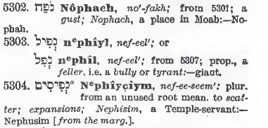

Slide 62
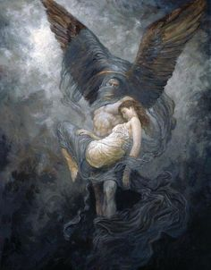

Slide 63
Genèse 7.17/19 (King James, 1611)
Et le déluge fut quarante jours sur la terre ; et les eaux augmentèrent, et soulevèrent l’arche, et elle s’éleva au-dessus la terre.
Et les eaux se renforcèrent et augmentèrent beaucoup sur la terre ; et l’arche allait sur la surface des eaux.
Et les eaux se renforcèrent énormément sur la terre ; et toutes les hautes collines qui étaient sous tout le ciel, furent couvertes.

Slide 64
Genèse 7.20/22 (King James, 1611)
Les eaux se renforcèrent au-dessus de quinze coudées ; et les montagnes furent couvertes.
Et toute chair qui se mouvait sur la terre mourut, tant des volatiles que du bétail, des bêtes et de tous les êtres rampants qui rampent sur la terre, et tous les hommes.
Tout ce qui avait souffle de vie dans ses narines, et tout ce qui était sur la terre ferme, mourut.

Slide 65
Genèse 7.23 (King James, 1611)
Tout ce qui subsistait sur la face de la terre fut détruit, depuis les hommes jusqu’au bétail, jusqu’aux choses rampantes, et jusqu’aux volatiles du ciel, et ils furent détruits de dessus la terre ; et seulement Noah resta vivant, et ceux qui étaient avec lui dans l’arche.

Slide 66
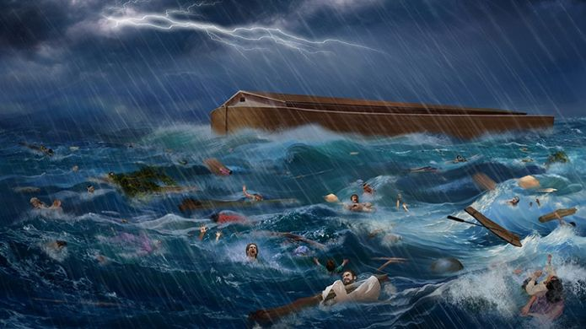

Slide 67
Genèse 6.4 (King James, 1611)
Il y avait des Nephilim sur la terre en ces jours-là (…)

Slide 68



